Slide 1
Проект по прикладному программированию
Игра «Змейка»
Выполнил студент группы 16П-2 Батурин Никита

Slide 2
Змейка
Это 2D игра целью, которой является поедание фруктов, расширяющих длину змеи до тех пор пока она не заполнит все поле.
Проигрышем считается выход за пределы поля или поедания туловища змеи.

Slide 3
Основная механика
При нажатии на стрелки выбирается направление пути по которому будет следовать змея.
Нажатие на клавишу Esc поставит паузу, повторное нажатие – возобновит игру.
При изменении уровня сложности изменяется скорость змеи.
Пользовательский выбор пунктов во вкладке Вид\View изменит внешний вид поля игры.

Slide 4

Хранение данных
Для сохранения координат змейки я использовал список из точек:
Точки представляют координату на занимаемую ячейку это частью туловища. Ячейками являются матрица на форме, каждый элемент которой равен 10 на 10 пикселей. Размерность матрицы определяется при растягивании окна.

Slide 5
Игра
После запуска игры, приложение отображает местоположение змеи (всегда в центре поля) и фрукта, затем ждет первого шага пользователя. После его получения, включает таймер, который в зависимости от уровня сложности отображает движение змеи, путем прорисовывания новой головы и удаления старого хвоста. При совпадении координат головы змеи и фрукта не удаляет хвост, т.к. длина змеи должна увеличиться, затем определяет случайные координаты нового фрукта, который должен быть в пределах поля и не на теле змеи, если длина змеи стала равной количеству ячеек на поле объявляется победа.

Slide 6
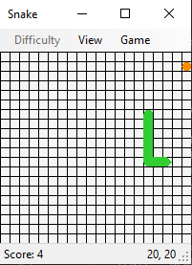
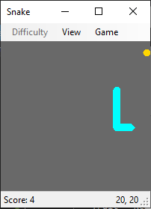
Внешний вид
Светлая тема и включенное отображение сетки.
На строке состояния отображается набранное количество очков и размерность поля.
Темная тема и выключенное отображение сетки.

Slide 7


Спасибо за внимание

